Slide 1
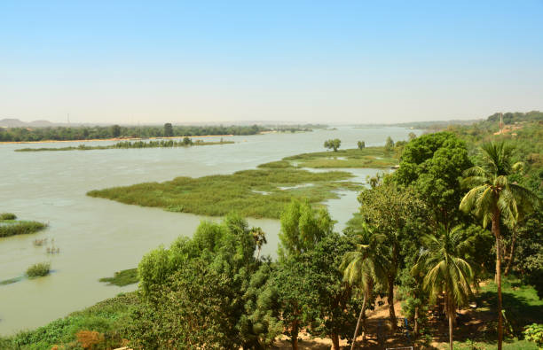



Recommandations pratiques pour une agriculture résiliente au climat/ comment populariser l’information auprès de communautés

Slide 2
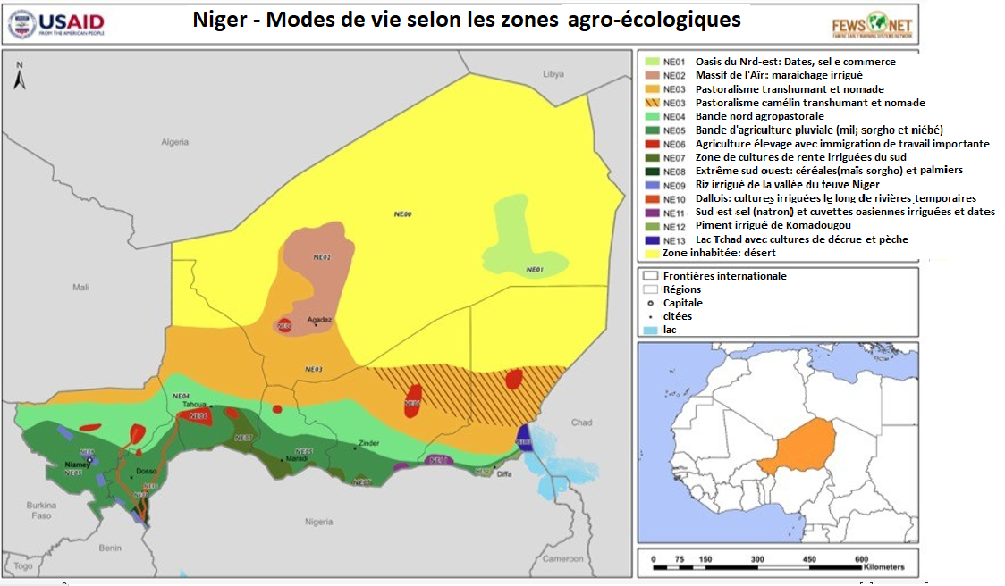
Une Agriculture traditionnelle, surtout pluviale, d’autosuffisance et orientée vers les marchés intérieurs

Slide 3
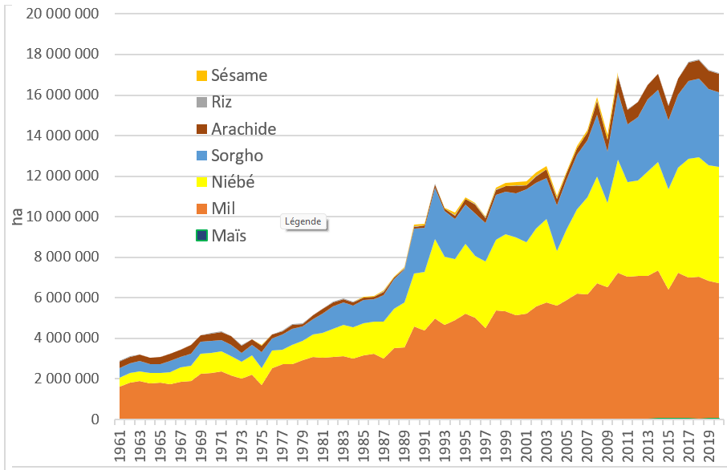
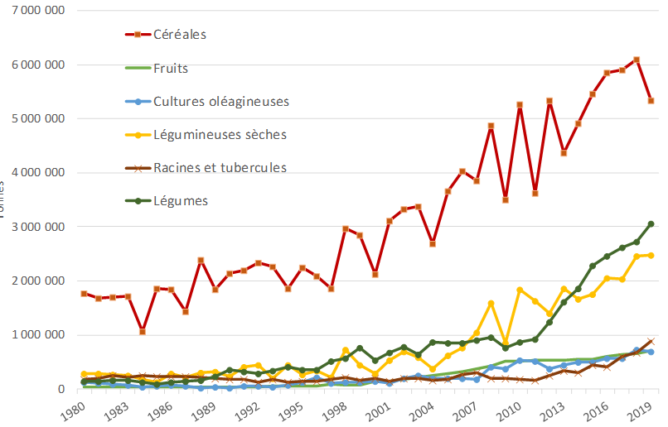
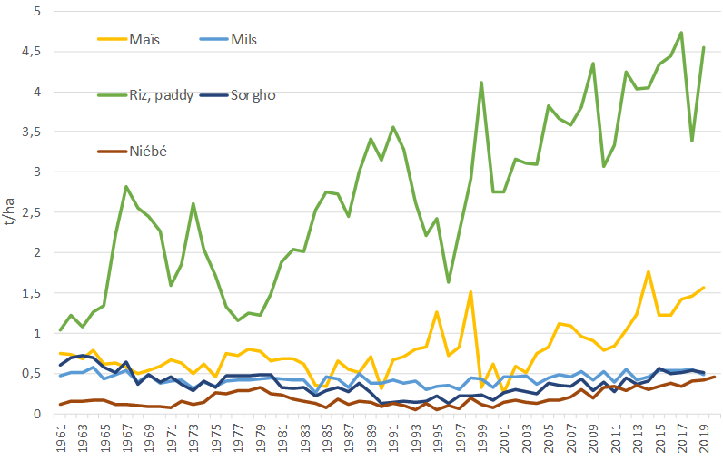
Une Agriculture traditionnelle, surtout pluviale, d’autosuffisance et orientée vers les marchés intérieurs
Une production en croissance constante depuis plusieurs décennies répondant à la hausse des besoins alimentaires
Résultant surtout d’un accroissement des superficies cultivées parallèlement à la croissance démographique et donc de la force de travail
Que par une amélioration de la productivité. Hormis pour le riz irrigué, les rendements moyens stagnent depuis plusieurs décennies et sont très inférieurs aux moyennes

Slide 4
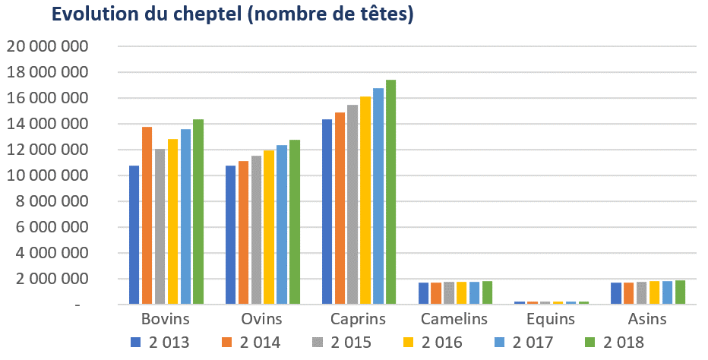
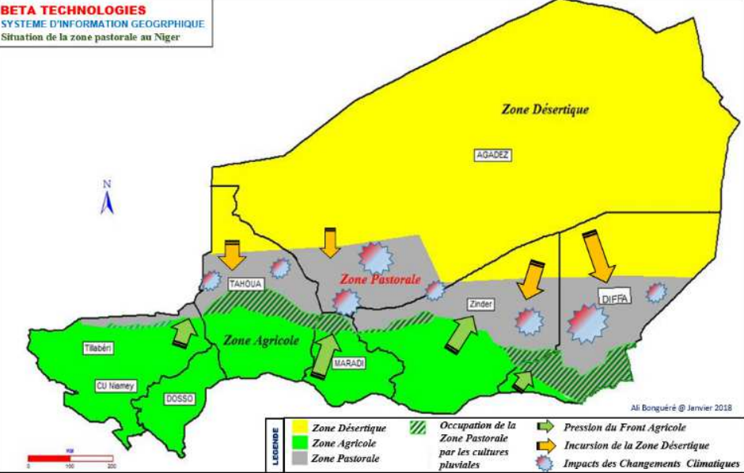
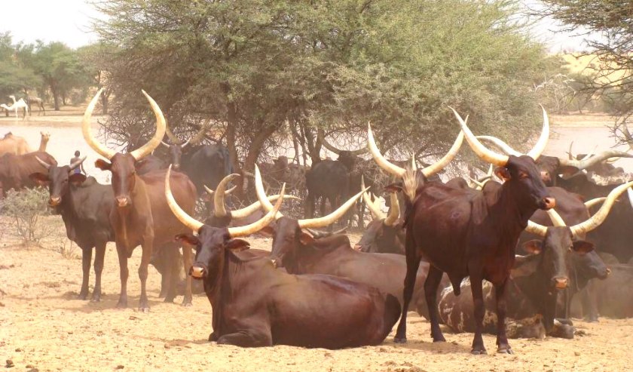
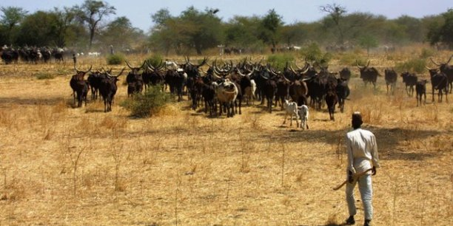
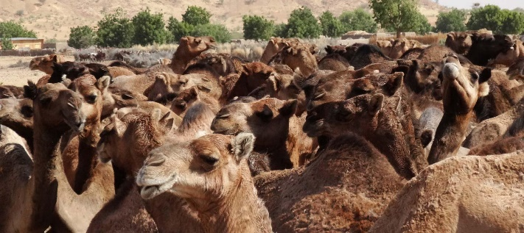
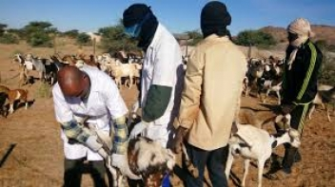
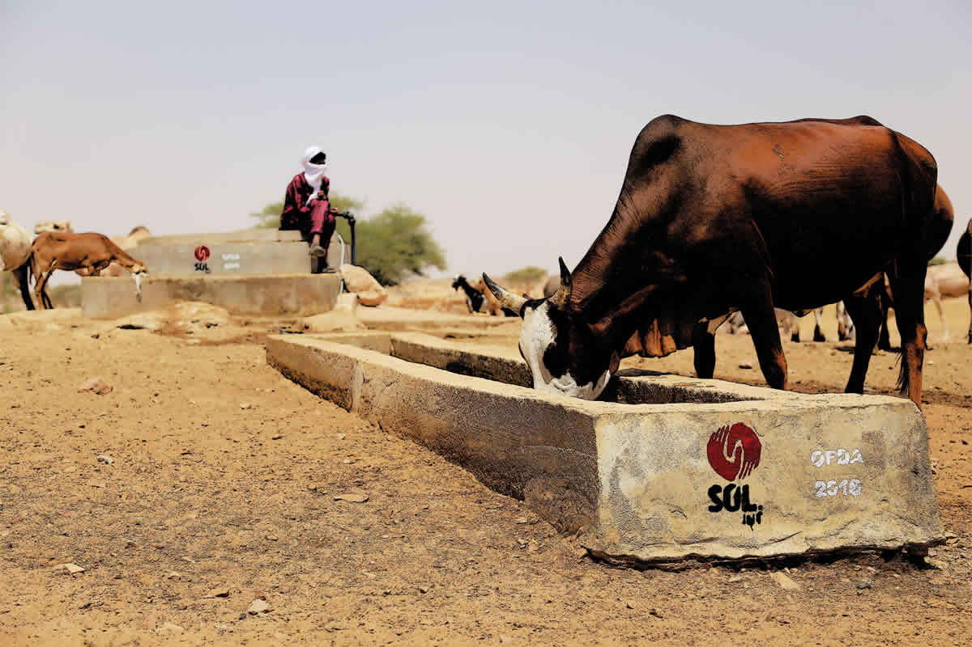
Un élevage de mode transhumant, nomade et sédentaire trés adapté aux conditions du milieu, au potentiel sous exploité, en concurrence avec l’agriculture et soumis au risque climatique
Couloir de transhumance
Point d’eau
Élevage camélin
Vaccination du bétail
Abattoir et contrôle sanitaire

Slide 5

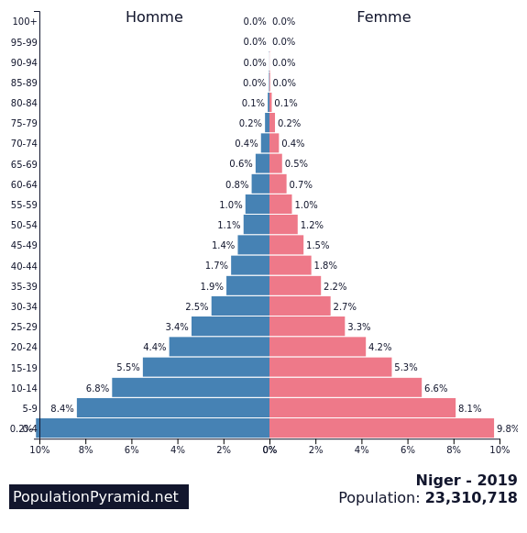

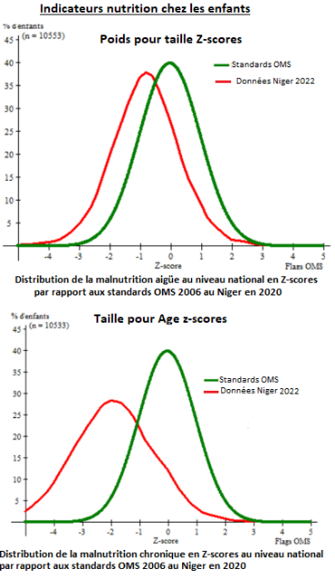
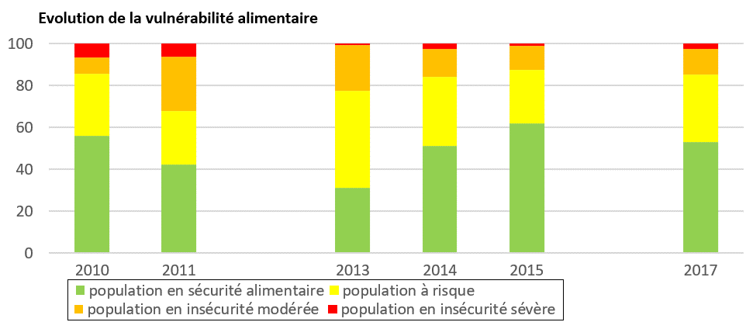
Population 2021
25,1 millions
Une population extrêmement jeune et en forte croissance
Mais aussi
Donc une agriculture déjà en crise, n’assurant pas un niveau de vie correct aux populations rurales
Croissance démographique: 3.7%
Taux population rurale 85% de la population active
Croissance population urbaine: 4, 5%
PIB global 2021
$14,9 milliards
PIB/habitant$: 590
Taux de croissance du PIB (2021-2022): 7,2%
Une insécurité alimentaire importante et des problèmes sévères de mal et sous nutrition
Il faut réagir
Malnutrition infantile aigüe 10%
Malnutrition infantile chronique +de 40%

Slide 6
Conclusion: L’agriculture des pays sahéliens doit subir une transformation importante pour être en mesure de relever les défis de la sécurité alimentaire et des changements climatiques.
On parle d’agriculture résiliente au changement climatique, de « climate smart agriculture », d’agriculture intelligente, d’agro écologie et autres termes. Encore faut-il comprendre ce que cela signifie
Un constat maintenant assez partagé: Pour préserver et améliorer la sécurité alimentaire, les systèmes de production agricoles doivent évoluer vers une productivité plus élevée et aussi, avant tout, vers une variabilité plus faible des rendements face aux risques climatiques et aux risques de nature agroécologique ou socio-économique.
Cette agriculture cherchant à devenir plus résiliente doit réorganiser la gestion des ressources naturelles (terre, eau, éléments nutritifs du sol et ressources génétiques) ainsi que d’utiliser ces ressources et les intrants de production de manière plus efficace.
Un autre objectif est que la transition des systèmes agricoles apportera aussi des avantages en augmentant les puits de carbone et permettra de réduire les émissions par unité produite

Slide 7
On va comprendre que:
Les pratiques intelligentes et efficaces sur le plan climatique existent déjà et peuvent être mises en place dans les systèmes agricoles des pays du Sahel et particulièrement ceux du bassin du lac Tchad.
L’adoption d’une stratégie écosystémique, le travail au niveau du paysage et la coopération ou coordination intersectorielle sont fondamentaux pour réagir de façon efficace aux changements climatiques.
Des investissements importants sont nécessaires pour compléter les données et connaissances manquantes, en matière de recherche et de développement de technologies et de méthodologies, ainsi qu’en matière de conservation et de production de variétés et de races idoines
On va essayer de faire la présentation de quelques principes et techniques préconisés par la Climate Smart Agriculture (sans être exhaustif)

Slide 8
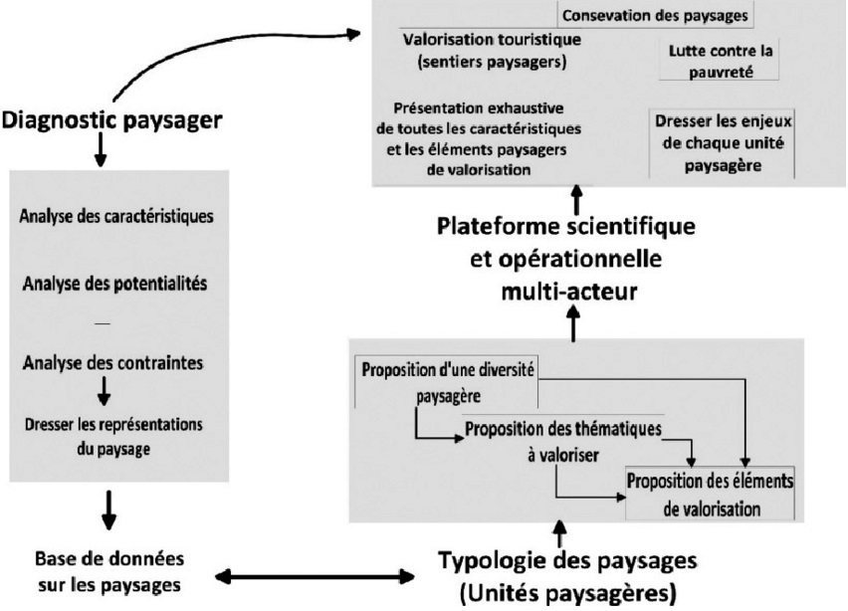
1. L’approche dite paysage
L’approche paysagère est une approche participative centrée sur les personnes . Elle s’appuie sur les principes des systèmes de gestion des ressources naturelles qui reconnaissent la valeur des services écosystémiques pour de multiples intervenants. L’approche comprend des préoccupations sociétales liées aux compromis en matière de conservation et de développement. Elle met également l’accent sur la réduction de la pauvreté, la production agricole et la sécurité alimentaire. Dans l’ensemble, l’approche met l’accent sur la gestion adaptative, la participation des parties prenantes et la réalisation simultanée de multiples objectifs (Sunderland, 2012 dans FAO, 2013).
On passe au niveau supérieur au simple pratiques culturales mais à la recherche d’une gestion collective, performante, résiliente et durable de l’espace rural et de ses ressources. Il faut être capable d’analyser un paysage, de différencier les différents terroirs, leurs caractéristiques, leurs potentialités, les formes actuelles d’exploitation, les facteurs de dégradation et les actions à y mener.

Slide 9
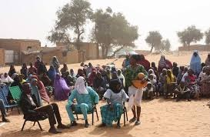
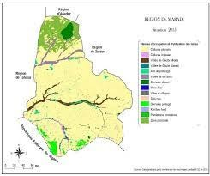
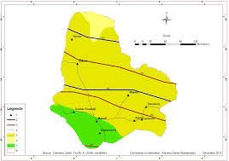
L’approche paysage
On passe au niveau supérieur au simple pratiques culturales mais à la recherche d’une gestion collective, performante, résiliente et durable de l’espace rural et de ses ressources. Il faut être capable d’analyser un paysage, de différencier les différents terroirs, leurs caractéristiques, leurs potentialités, les formes actuelles d’exploitation, les facteurs de dégradation et les actions à y mener.
L’approche paysagère est une approche participative et centrée sur les personnes car ce sont les communautés dans leur ensemble qui doivent mettre en œuvre les choix et décisions prises.
Il est aussi nécessaire de fortes activités de renforcement des capacités vis-à-vis du réchauffement climatique et de l’agriculture résiliente.
Possibilité de s’appuyer sur les travaux d’élaboration des PDL (Plans de Développement Local) – Expérience au Sénégal des POAS (Plans d’Occupation et d’Attribution des Sols)

Slide 10
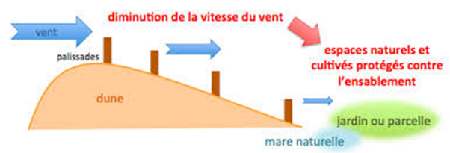
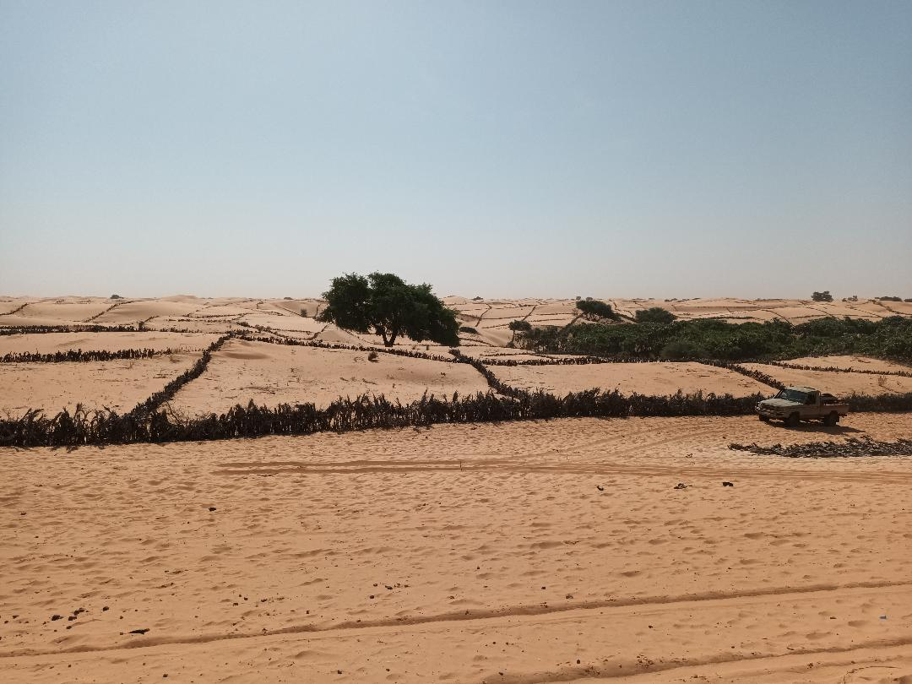
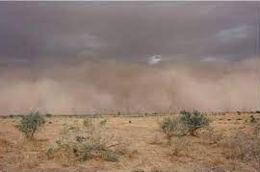
2. Techniques d’aménagement de terroir
Apprès affectation des sols, il s’agit de toutes les techniques qui ont pour objet d’améliorer chaque terroir par rapport à leur affectation, en particulier en de ralentissant/arrêtant les écoulements de surface. (qui causent de l’érosion et dont l’eau ne bénéficie pas aux plantes), et maintenant/restaurant un couvert végétal et en bloquant les problèmes d’érosion.
2.1 La fixation des dunes

Slide 11
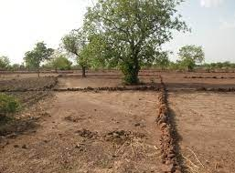
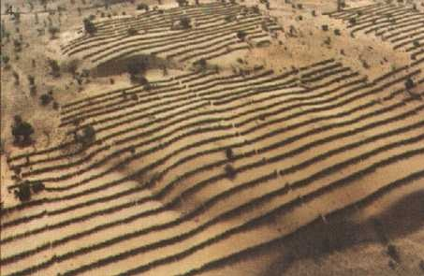
2,2 Les aménagements de CES/DRS
Ces aménagements sont variés et nombreux comme
Pratiques des barrières en pente transversales :
Les barrières en pente transversale sont des mesures sur les terres en pente sous forme de mottes de terre, de lignes de pierre et/ou de bandes végétatives pour réduire la vitesse de ruissellement et la perte de terre, contribuant ainsi à la conservation du sol, de l’eau et des nutriments. Pour ce faire, on réduit la pente et/ou la longueur de la pente
Type | Où sont-elles courantes | Pentes appropriées
Terrasses | Zones escarpées | Modérés à très prononcées
Cordons pierreux | Afrique de l’Ouest zones pierreuses | Pentes douces à modérées
Diguettes en pierre | Afrique de l’Ouest zones pierreuses | Pentes douces à abruptes
Bancs/murs de terre | Zone semi arides (Maghreb) | Pentes douces à modérées

Slide 12
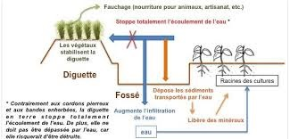
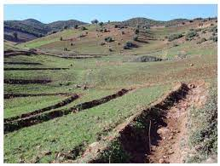
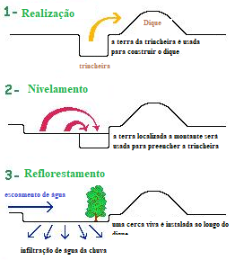
Exemple d’ouvrage anti érosif

Slide 13
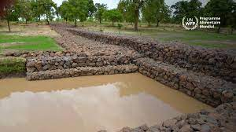
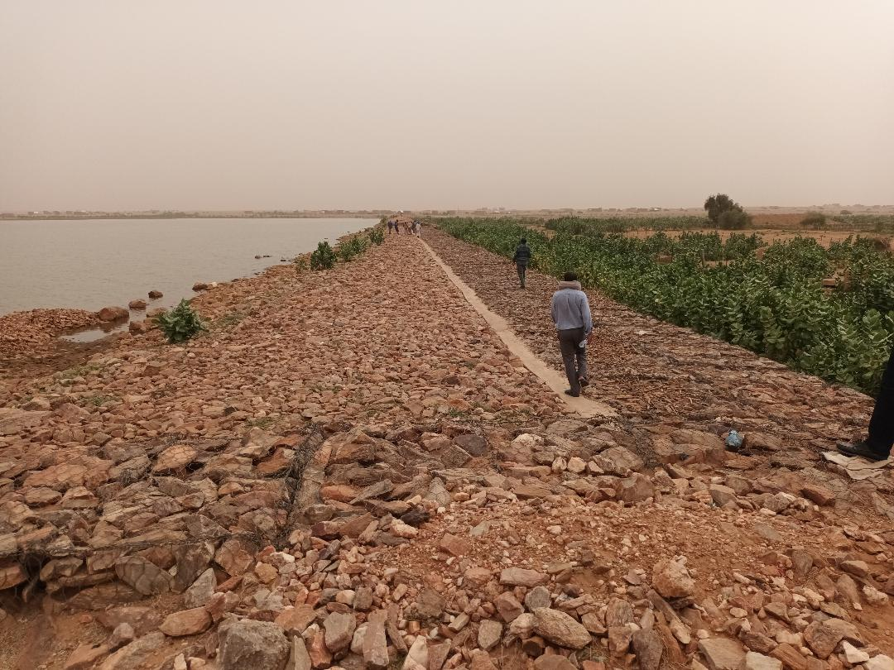
Les aménagements de bas-fonds
Digues filtrantes et/ou déversantes
Barrages de cultures de décrues

Slide 14
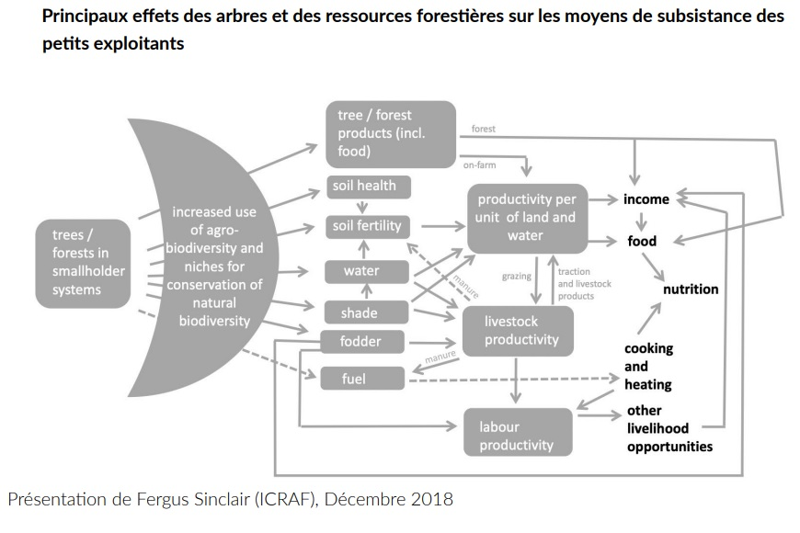
3. Le maintien/restauration d’un couvert arboré (dans les zones inter dunaires et les zones de pâturage) et techniques d’agroforesterie
Et effet important des arbres pour limiter l’érosion éolienne

Slide 15
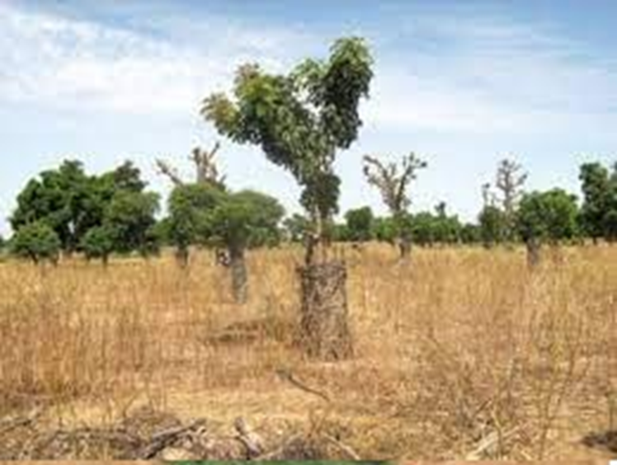
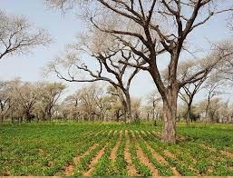
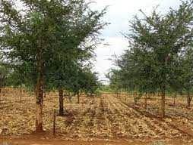

Slide 16
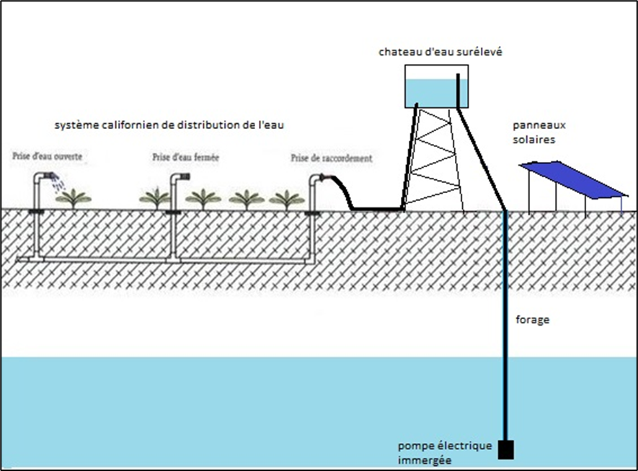
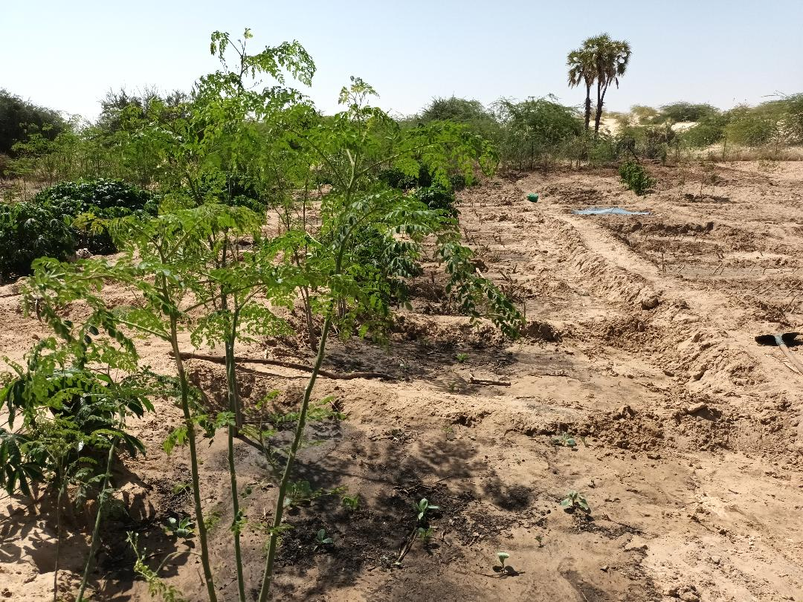
4. Construction de périmètres irrigués par pompage solaire
Techniques d’irrigation très rudimentaires

Slide 17
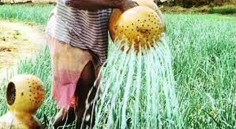
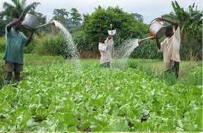
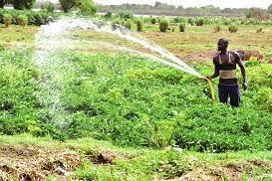
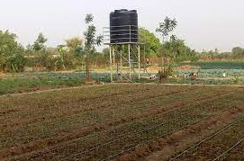
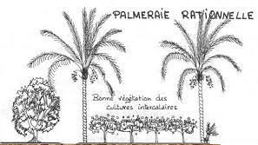
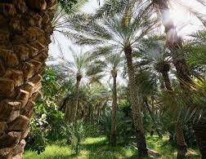
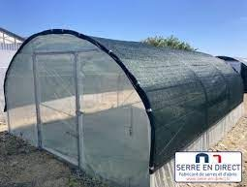
L’eau est le facteur limitant: Il faut l’amener jusqu’au niveau des plantes avec le moins de pertes possibles. Soit de manières rudimentaires soit avec les méthodes de micro-irrigation
Protéger contre un ensoleillement trop fort soit de manière naturelle (via une strate supérieure en palmier datier) soit par des bâches tamisant la lumière.

Slide 18
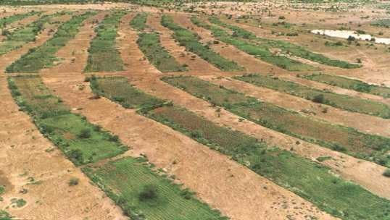
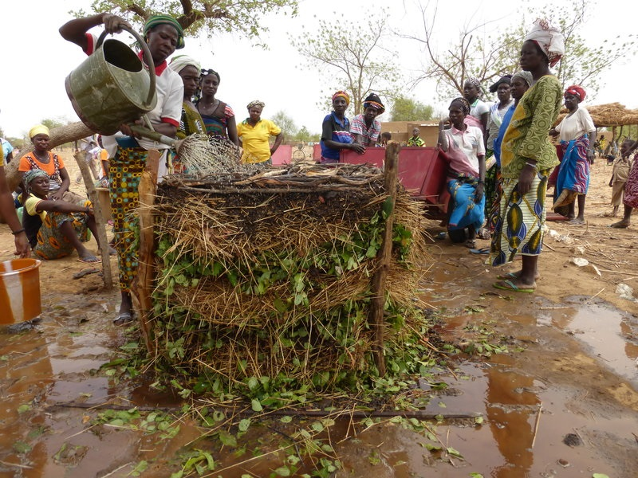
5. Les techniques culturales
Il est promus une Agriculture de conservation selon 3 caractéristiques :
Pas de labour du sol ou travail minimal du sol et semi direct
Couverture permanente du sol par un mulch de matière organique permanent (ex : pailles ou autres résidus de récolte)
Les rotations ou séquences, et les associations culturales avec des arbres qui incluent des légumineuses fixatrices d’azote
L’utilisation de semences de qualité et de variétés choisies selon leur adaptation.
L’utilisation de compost et/ou de fumiers
L’utilisation de biopesticides et d’engrais foliaires réalisés à partir de macération
Cultures en bandes
Fabrication de compost

Slide 19
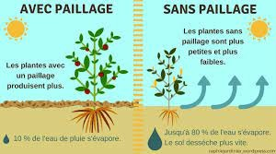
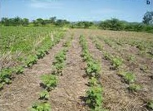
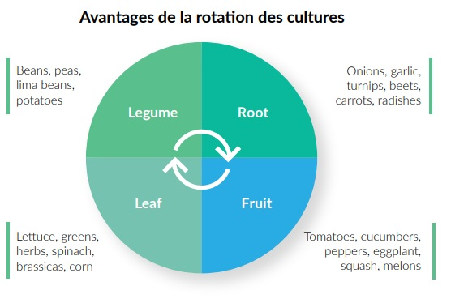
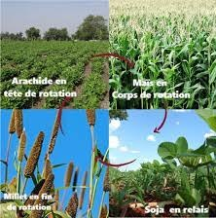

Slide 20
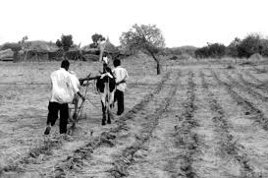
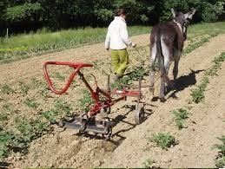

6. Une meilleure association agriculture élevage en particulier par la traction animale

Slide 21
Conclusions
Ill s’agit d’arrêter de s’orienter vers une agriculture artificielle et de placer les communautés rurales en véritables gestionnaires de leurs espaces ruraux et des ressources naturelles.
La liste de technologies n’est pas exhaustive, la gestion de l’élevage entre autres n’ayant pas été abordé.

Slide 22
Merci pour votre attention!

